Slide 1
１１．万博記念公園周辺・健都（大規模施設跡地等のリニューアル） 【総論】
１．エリアの状況
・大阪市内（大阪城、通天閣、ユニバーサル・スタジオ・ジャパン、海遊館、キタ・ミナミの繁華街、大規模な商業施設など）から約50km 圏内にあり、京阪神のほぼ中心地で、集客スポットの結合ゾーンに位置している。
①万博記念公園周辺・・・1970年に「人類の進歩と調和」をテーマに大阪で開催されたEXPO’70の会場跡地であり、緑や景観、
文化・スポーツ資源等が整備されており、2018年度には、過去最高となる年間約239万人が訪れた。
また、世界第一級の文化・観光拠点の進化・発信に向け、2018年10月から指定管理者制度を導入。さらに、「万博記念公
園駅前周辺地区活性化事業」として2019年から事業者を公募する等、さらなる活性化に向けた取組を推進。
②健都・・・国立循環器病研究センターや国立健康・栄養研究所を中心とした、健康・医療のクラスター形成を推進。
２．エリアの課題
①万博記念公園周辺
・長年にわたって守り育まれてきた万博のレガシーを次世代にしっかり継承していくとともに、大阪万博を記念する緑に包まれた文化公園として、国内外に広くその魅力を伝え、より多くの方に利用してもらえるよう、未来を見据え、取り組むことが必要。
②健都
・吹田操車場が鉄道貨物の方式転換により、1984年廃止。都心から10km圏内の利便性の高い土地として活用を検討。

Slide 2
１１．万博記念公園周辺・健都（大規模施設跡地等のリニューアル） 【総論】
３．近年の動向
①万博記念公園周辺
・2014年に独立行政法人日本万国博覧会記念機構から大阪府へ移管後、万博記念公園の活性化に向けた取組が進められており、2018年10月からは、指定管理者による公園管理が開始。
②健都
・国際級の複合医療産業拠点（医療クラスター）の実現に向け、エリア内で2つの国立研究機関の立地、 「健康・医療」に関連す
る企業等の集積が進んでいる。
４．将来像
①万博記念公園周辺
・緑と文化・スポーツを通じて人類の創造力の源泉である生命力と感性が磨かれる公園。
②健都
・循環器疾患分野の予防・医療・研究で世界をリードする地域、健都。
＜経緯＞
1970年（昭和45年）3～9月 | 日本万国博覧会開催
1971年（昭和46年） | 日本万国博覧会記念協会法に基づき、跡地を保有し、文化公園として整備・運営管理する協会が設立
2001年（平成13年） | 国の行政改革の一環として、日本万国博覧会記念協会については、組織形態を独立行政法人とすることが閣議決定。
2002年（平成14年） | 独立行政法人日本万国博覧会記念機構設立
2014年（平成26年） | 独立行政法人日本万国博覧会記念機構から、大阪府へ移管
＜経緯＞
1984年（昭和59年） | 吹田操車場の機能廃止
1999年（平成11年） | 梅田貨物駅の吹田操車場跡地への移転計画に関する基本協定書及び確認書の締結 （梅田貨物駅機能の半分を吹田操車場跡地に）
2008年（平成20年） | 「吹田操車場跡地まちづくり全体構想」を策定
2013年（平成25年） | 国立循環器病研究センターの吹田操車場跡地への移転が決定
2014年（平成26年） | 「医療クラスター形成に関する基本的な考え方」を関係者間で合意
2015年（平成27年） | 地区の名称を北大阪健康医療都市（愛称：健都）に決定

Slide 3
１１．万博記念公園周辺・健都（大規模施設跡地等のリニューアル）
○取組状況及び今後のスケジュール
凡例（案）
調査
（～制度設計
・事業者選定等）
実施
（制度創設～適用
・着工～竣工）
成果
（制度適用開始
・供用開始～）
青字は2014年度以降現時点までの取組項目
赤字は今後の取組項目
年度 | 2014 (H26) | 2015 (H27) | 2016 (H28) | 2017 (H29) | 2018 (H30) | 2019 (R1) | 2020 (R2) | 2021 (R3) | 2022 (R4) | 2023 (R5) | 2024 (R6) | 2025 (R7) | 2026 (R8) | 2027 (R9) | 2028 (R10) | 2029 (R11) | 2030 (R12)
万博記念公園周辺
健都
EXPOCITY
開業
ガンバホーム
スタジアム完成
公園運営
開始
「太陽の塔」の耐震改修、
塔内部の一般公開
緑と文化･スポーツを通じて
人類の創造力の源泉である生命力と感性が磨かれる公園へ
「日本万国博覧会記念公園
の活性化に向けた将来ビジョン」策定
指定管理者
制度 導入
健都イノベーションパークにエア・ウォーター（株）の進出が決定（2020年）
国立循環器病研究センターの
吹田操車場跡地への
移転建替え方針決定 （2013年）
国立健康・栄養研究所の健都への移転方針決定 （2018年）
国立循環器病研究センターが「共創の場形成支援プログラム」に採択（2020年）
循環器疾患分野の予防・医療・研究で世界をリードする地域へ
着工
健都イノベーション
パークにニプロ（株）の
進出が決定
国立循環器病
研究センターが
オープン（2019年）
健都イノベーションパークNKビル竣工（2022年）
国立健康・栄養研究所 開所
（2023年3月）
「医療クラスター形成に関する基本的な考え方」を関係者間で合意（2014年）
アライアンス棟の整備・運営をJR西不動産開発（株）に決定（2019年）
○『万博記念公園周辺・健都』エリアの担当部局一覧
・大阪府：府民文化部、商工労働部

Slide 4
１１．万博記念公園周辺・健都（大規模施設跡地等のリニューアル）
【概要（万博記念公園周辺）】
・面積： 約258ha（国有地約130ha、府有地約128ha）
・運営主体：大阪府（2014年4月独立行政法人日本万国博覧会記念機構より移管）
・1970年日本万国博覧会の広大な跡地に、太陽の塔などの博覧会の遺産を残しつつ「緑に包まれた文化公園」として運営。
-国保有部分（自然文化園地区）：財政法の規定により、府が有償で借り受け、公園全体として一体的に管理運営。
-大阪府保有部分（周辺地区）：南側ゾーン・エキスポランド跡地に民間大型複合施設を誘致。
その貸付料と、万博機構から引き継ぐ資産や入園料等の収入を元に、新たな財政負担のない形で、公園管理を実施。
・2018年10月１日より、指定管理者制度を導入（指定期間2018年10月１日から2028年9月30日まで）。
 |  | 主な施設
自然文化園地区 （国有地 約130ha） | 日本庭園 （約26ha） | 庭園 茶室「汎庵、万里庵」、茶室「千里庵」 迎賓館(※)
 | 自然文化園 （約99ha） | 太陽の塔、お祭り広場、公園西側に広がる森、もみじ川広場、東の広場、上の広場、下の広場、わくわく池の冒険ひろば、ぼうけん海のひろば、やったねの木、平和のバラ園、ソラード（森の空中観察路）、万博おもしろ自転車広場、サイクルボート、バーベキュー場、レストラン Park Café、万博BEAST
 |  | EXPO’70パビリオン
 |  | 自然観察学習館
 | 文化施設 （約5ha） | 国立民族学博物館(※)
 |  | 大阪日本民芸館(※)
 | その他 | 旧大阪府立国際児童文学館(※)
周辺地区 （大阪府有地 約128ha） | スポーツ地区 （約70ha） | 〈東地区〉万博記念競技場、運動場、少年球技場、少年野球場、弓道場、 大阪府北部広域防災拠点(※)
 |  | 〈南地区〉野球場、小運動場、スポーツ広場（軟式野球場 4面、ソフトボール場1面）、 総合スポーツ広場、小広場、アメリカンフットボール球技場(※)1面、 ガンバ大阪サッカー練習場(※)2面、OFA万博フットボールセンター(※)2面、 市立吹田サッカースタジアム(※)、子供の遊び場、南口ちびっこ広場
 |  | 〈西地区〉テニスコート 36面、フットサルコート 4面、西口ちびっこ広場、パークゴルフ場
 | その他 （約58ha） | 万博記念ビル(※)、EXPO CITY(※)、ABCハウジング千里住宅公園(※)、万博おゆば(※)
※「EXPO’70パビリオン別館」を2023年８月オープン予定
※印は、府立万博記念公園外（指定管理者の管理対象外）の施設

Slide 5
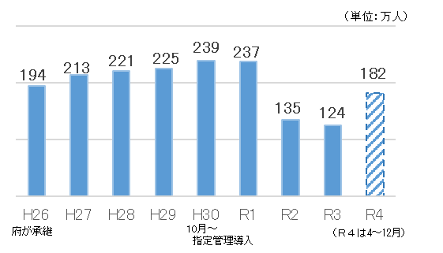
１１．万博記念公園周辺・健都（大規模施設跡地等のリニューアル）
＜基本テーマ＞人類の進歩と調和
＜基本理念＞緑に包まれた文化公園
＜めざすべき公園像＞緑と文化･スポーツを通じて人類の創造力の源泉である生命力と感性が磨かれる公園
＜存在意義＞大阪万博の精神と文化遺産を継承するとともにその再生を図り、多様な人々や自然とつながる持続可能な未
来に向かう交流の場を生み出す。
「万博記念公園の活性化に向けた将来ビジョン2040」より
取組前
取組後～将来像
○1970年万博の広大な跡地を、緑に包まれた文化公園として整備。
2014年からは大阪府に移管。
○2015年に策定した将来ビジョンに基づき、取組を推進してきたが、2025年大阪・関西万博の開催や新型コロナウイルス感染症の感染拡大等により、公園を取り巻く状況が大きく変化していることから、外部有識者で構成する大阪府日本万国博覧会記念公園運営審議会より、「日本万国博覧会記念公園の活性化に向けた新たな将来ビジョン」と題した答申を得た。
⇓
答申の内容を踏まえ、1970年万博の理念を受け継ぎ、長年にわたって守り育まれてきた万博のレガシーを次世代にしっかり継承していくとともに、公園のポテンシャルを最大限に発揮して更なる活性化をめざすことが必要。
○大阪府では、審議会の答申を経て、2022年に「日本万博博覧会記念公園の活性化に向けた将来ビジョン2040」を策定。
旧ビジョンの「基本テーマ」、「基本理念」及び「めざすべき公園像」を継承するとともに、世界における万博記念公園の存在感を確立するため、「存在意義」を新たに設定した。
・基本テーマ ： 人類の進歩と調和
・基本理念 ： 緑に包まれた文化公園
・めざすべき公園像 ： 緑と文化・スポーツを通じて人類の創造力の源泉である生命力と感性が磨かれる公園
・存在意義 ： 大阪万博の精神と文化遺産を継承するとともにその再生を図り、多様な人々や自然とつながる。
持続可能な未来に向かう交流の場を生み出す。
また、公園のポテンシャルを活かした３つの目標と、その実現に向けた３つの基本方針を定め、より多くの人に利用してもらえるよう、さらなる活性化をめざす。
■自然文化園の来園者数の推移
目標１ 多様な人々が交流交歓を通じ、喜びや希望を感じられる場の実現
➤基本方針１…将来にわたり、すべての人が安心して快適に利用できる、
多様性と調和に満ちた公園
目標２ 豊かな未来を考え、行動を促す場の実現
➤基本方針２…レガシーの活用と、万博の森づくりの文化活動等を通じ、未
来を創造する力を育む公園
目標３ 世界に誇る文化・スポーツ拠点の形成
➤基本方針３…文化・スポーツの拠点として、国内外から観光客を含む多く
の人々を呼込み、新しいライフスタイルを体験できる公園
■具体的な取組
ビジョンの目標実現のための取組について、アクションプランを策定し進める。
公園を取り巻く環境の変化に柔軟に対応していくため、５年をめどに見直しを
行う。

Slide 6
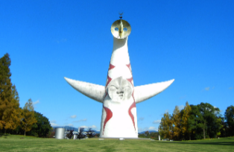
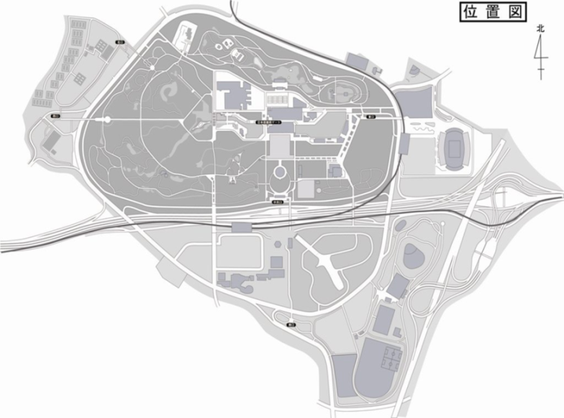
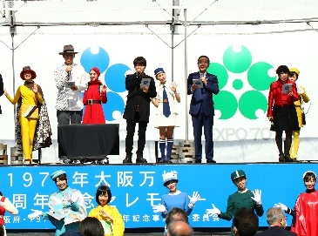
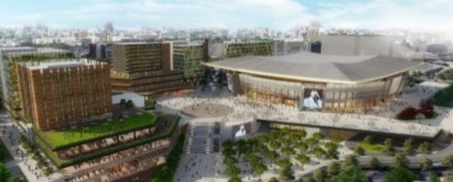
１１．万博記念公園周辺・健都（大規模施設跡地等のリニューアル）
＜最近の動き＞
2018年3月 「太陽の塔」の耐震改修及び内部展示「生命の樹」「地底の太陽」を再生し、 塔内部の一般公開開始
2018年10月 指定管理者制度を導入
2019年10月 「万博記念公園駅前周辺地区活性化事業」公募開始
2020年10月～ 1970年大阪万博50周年記念プログラムを実施
2020年8月 「太陽の塔」が国の登録有形文化財（建築物）として登録
2021年5月 「万博記念公園駅前周辺地区活性化事業」事業予定者決定
2022年11月 「日本万国博覧会記念公園の活性化に向けた将来ビジョン2040」を策定
2023年8月 EXPO’70パビリオン別館オープン予定
➡万博記念公園のさらなる活性化に向けて着実に取り組んできた。
＜最近の動き＞
■太陽の塔の内部公開スタート（2018年３月～）
2022年11月に来館者数100万人を達成。
■指定管理者制度を導入（2018年10月～）
（指定管理者）万博記念公園マネジメント・パートナーズ
（期間）2018年10月１日～2028年9月30日 （10年間）
■1970年大阪万博50周年記念プログラム（2020年10月～）
1970年大阪万博開催50周年を記念して、万博記念公園
でセレモニー等を実施。
■「万博記念公園駅前周辺地区活性化事業」の推進
「大規模アリーナを中核とした大阪・関西を代表
する新たなスポーツ・文化の拠点づくり」を基本コ
ンセプトに事業を推進。
世界最先端の機能を有するアリーナと、アリー
ナを中核とした周辺施設で相乗効果を発揮し、
大阪・関西、ひいては西日本の成長、発展の
起爆剤となるよう取り組む。
■「万博記念公園の活性化に向けた将来ビジョン2040」策定
1970年大阪万博の理念を受け継ぎ、万博のレガシーを次世代へ継承していくとと
もに、公園のさらなる活性化を図るため、2022年11月に策定。
大阪万博100周年等の未来を視野に入れて、計画期間を2040年までとし、取組
を推進する。
テニスコート
迎賓館
日本庭園
少年球技場
フットサルコート
弓道場
少年野球場
国立民族学博物館
大阪日本民芸館
運動場
パークゴルフ
万博公園
旧国際児童文学館
自然文化園
2018内部公開スタート
万博記念競技場
万博おゆば
自然観察学習館
太陽の塔
ＥＸＰＯ’70
パビリオン
小運動場
総合スポーツ広場
ＡＢＣハウジング
千里住宅公園
万博記念公園駅前周辺地区
EXPOCITY
野球場
小広場
ｱﾒﾘｶﾝﾌｯﾄﾎﾞｰﾙ球技場
2019 公募開始
2021 事業予定者決定
市立吹田サッカースタジアム
ガンバ大阪
サッカー練習場
万博記念公園駅前周辺地区活性化事業（イメージ）
OFA万博
フットボールセンター
スポーツ広場

Slide 7
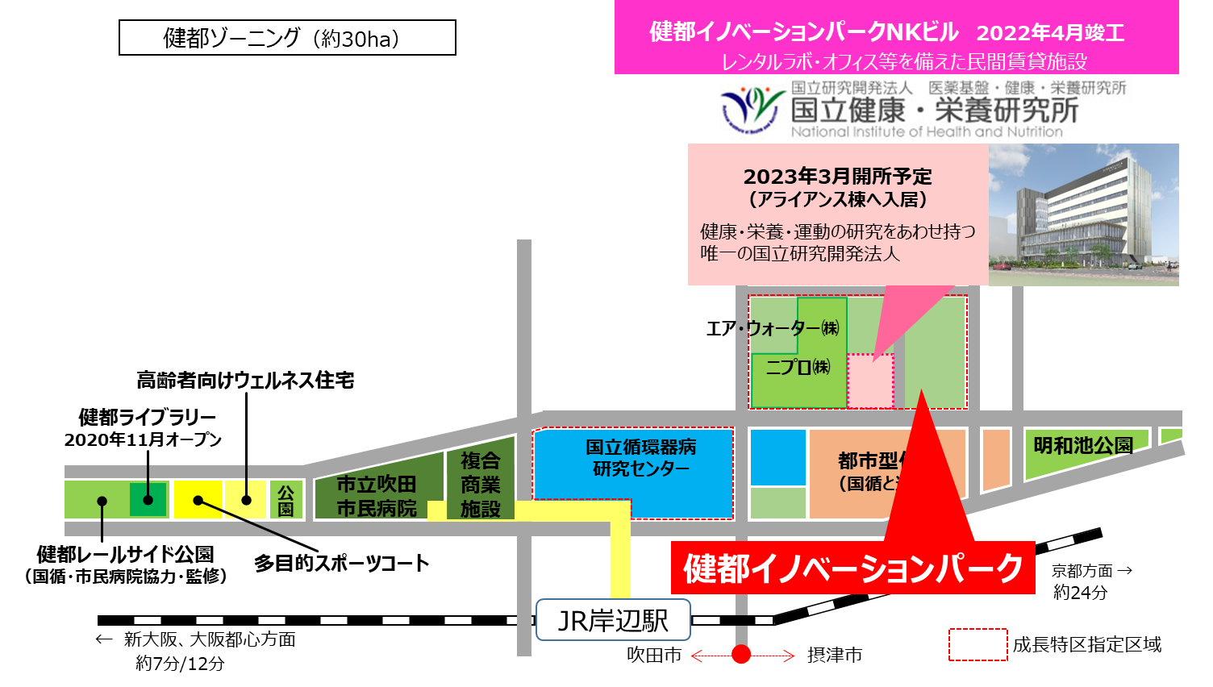
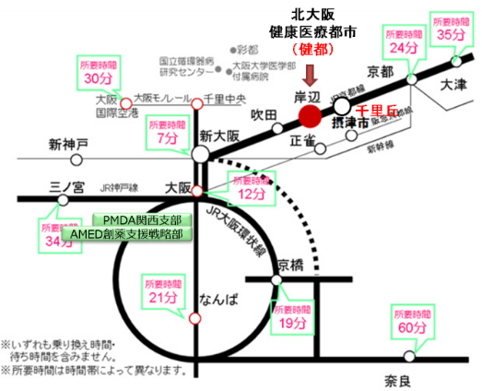
１１．万博記念公園周辺・健都（大規模施設跡地等のリニューアル）
【概要（健都）】
・吹田市と摂津市の２市に跨る50.2haの吹田操車場跡地。 ・都心から10km圏内の利便性の高い土地として活用を検討。
➡ まちづくりとして活用可能な23ha（吹田市14.4ha、摂津市8.6ha）の整備を開始（開発主体：都市再生機構（ＵＲ））。
取組前
取組後～将来像
国循移転を、新たなライフサイエンス分野の拠点形成をはかる好機と捉え、2015年度から健康医療クラスター形成に向けた取組を関係機関と推進。
○1984年に吹田操車場がその役割を終える。
○北大阪地域の中でも立地ポテンシャルが高く、有効な土地利用が求められている。
2020年からは国立循環器病研究センターが「共創の場形成支援プログラム」に採択され、産学官民の共創により生まれる、オープンイノベーションとまちぐるみの健康づくりの融合により、「新たなヘルスケア産業の創出」と「新たなライフスタイルの創造」の好循環を生み出すまちをめざす。

Slide 8
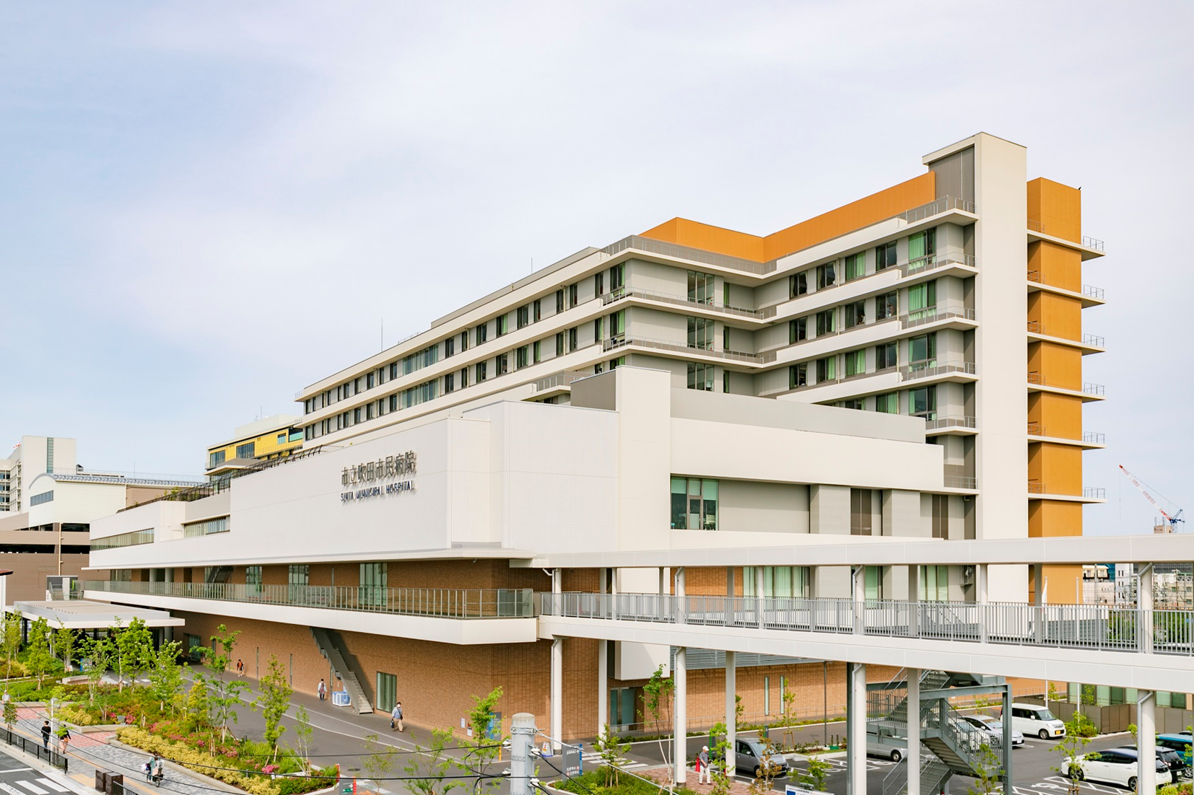
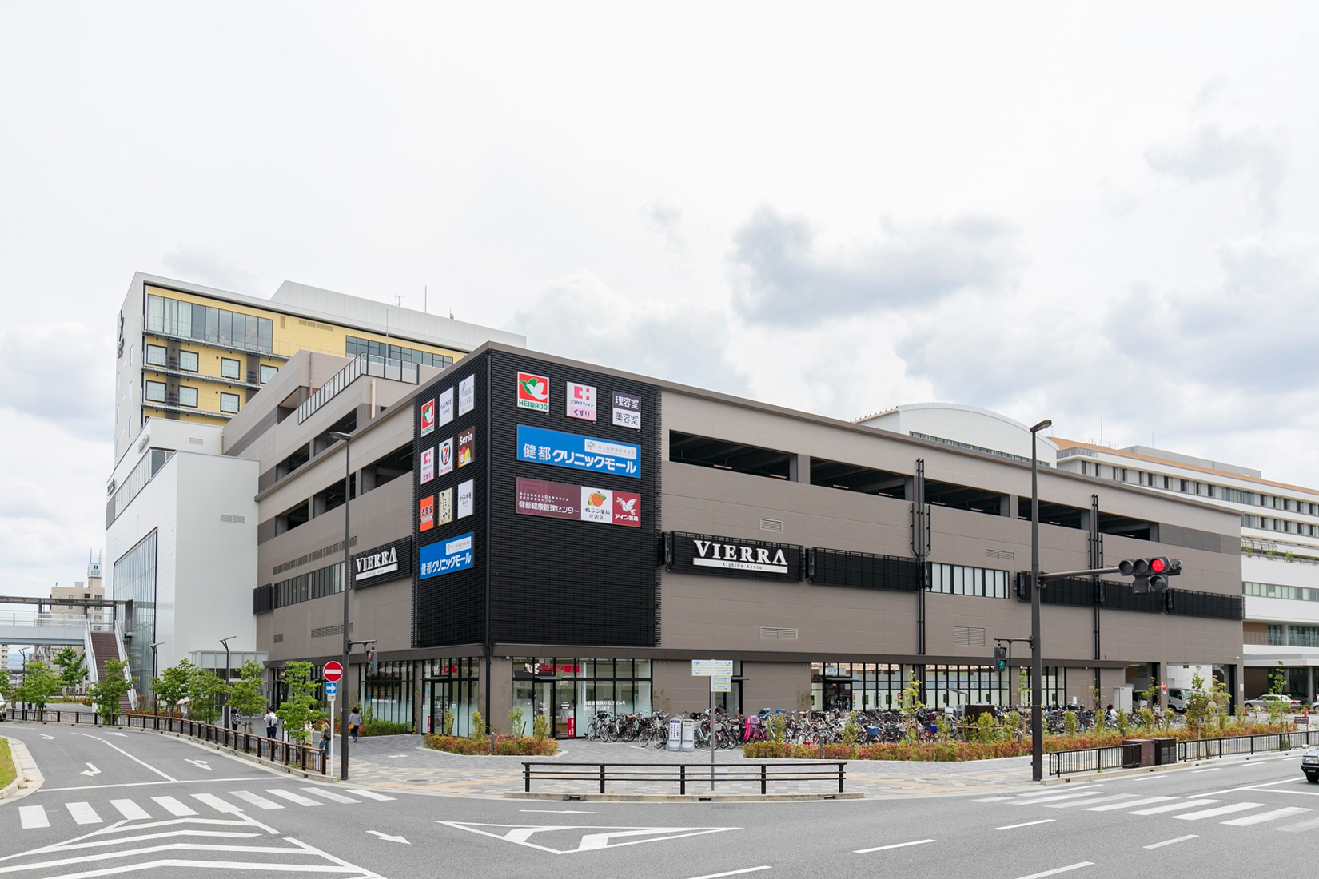
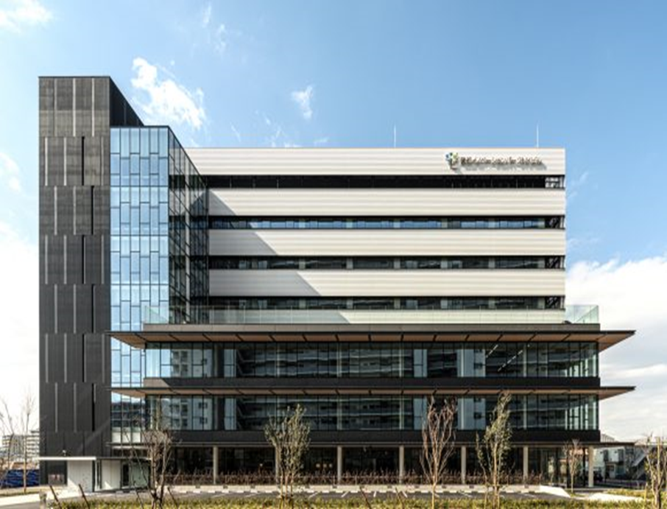



１１．万博記念公園周辺・健都（大規模施設跡地等のリニューアル）
健都イノベーションパーク
・健康・医療関連の企業等の集積地をめざす健都イノベーションパークでは、ニプロ株式会社、エア・ウォーター株式会社の進出が決定。健都イノベーションパークNKビル（アライアンス棟）が2022年4月竣工。
健都イノベーションパーク（約4ha）
エア・ウォーター
株式会社
2023年度以降
操業開始予定
約1,660㎡
市立吹田市民病院
複合商業施設
約3,663㎡
約4,047㎡
約6,000㎡
・2018年12月、市立吹田市民病院が移転。国循と連携することで、質の高い医療を提供することが可能に。
・2018年11月、複合商業施設「VIERRA岸辺健都」がオープン。
クリニックや健康食を提供するレストランなど計30店舗が入居。
約1,660㎡
ニプロ株式会社
2023年度以降
操業開始予定
アライアンス棟
（民間賃貸施設）
約１５,８３６㎡
健康・栄養・運動の研究をあわせ持つ
唯一の国立研究開発法人
約2,550㎡
2023年3月
国立健康・栄養研究所 開所
吹田市
所有地
摂津市
所有地

